Slide 1
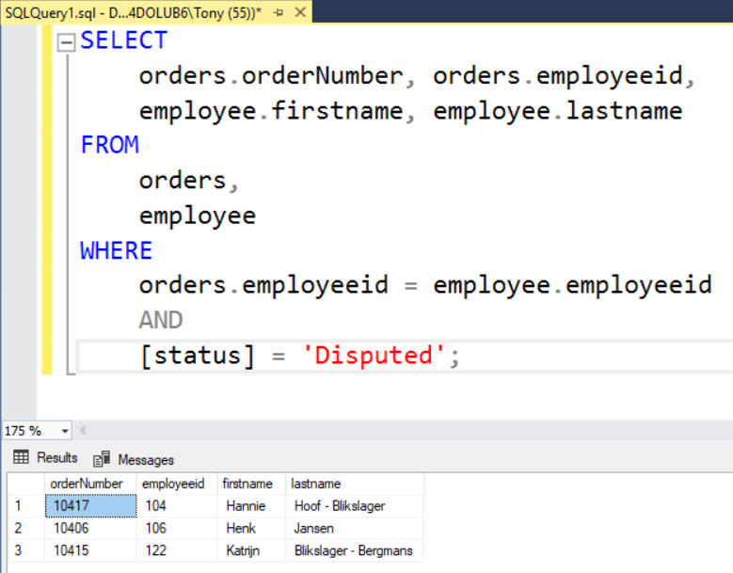
SQL
Joins

Slide 2
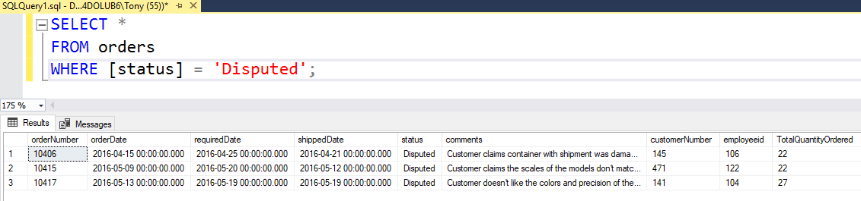
Joins
In onze database staat een hele hoop nuttige informatie. Deze kunnen wij met behulp van query’s opvragen. Als we bijvoorbeeld een overzicht willen zien van alle bestellingen waar we klachten over hebben ontvangen kunnen we dat opvragen met de volgende simpele query.

Slide 3
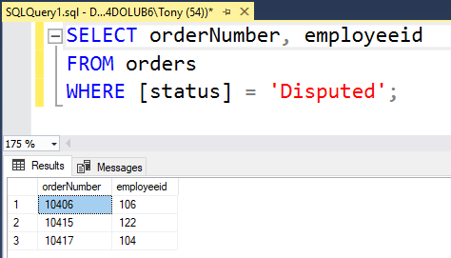
Joins
We zien nu om welke bestellingen het gaat, welke dagen, wat de opmerkingen waren en bij welke klanten deze bestellingen horen.
Ook zien we per bestelling welke werknemer er aan heeft gewerkt.
Laten we dit laatste nog een beetje duidelijker maken.

Slide 4
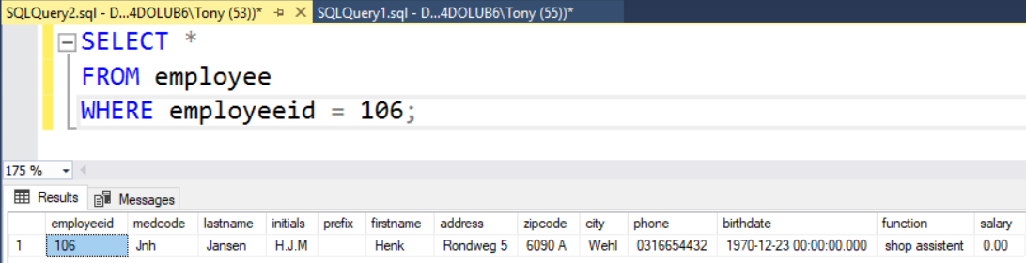
Joins
De eerste bestelling met een klacht werd afgehandeld door de werknemer met het personeelsnummer 106.
Maar wie is dat nu? Dat kunnen we weer opzoeken door uit te zoeken wat de gegevens zijn van de persoon met personeelsnummer 106 in de tabel van de werknemers.

Slide 5
Joins
Dus Henk heeft het pakketje laten vallen!
Nu moeten we dat ook nog uitzoeken voor de twee andere bestellingen. Niet echt handig zo!
Wat hebben we nu eigenlijk gedaan? We hebben de informatie uit de twee tabellen (orders en employee) gekoppeld aan elkaar en zo konden we de link achterhalen en weten we nu wie personeelsnummer 106 is.

Slide 6

Joins
We kunnen die koppeling tussen die twee tabellen ook aangeven in onze query. We gaan dus 1 nieuw overzicht vragen op basis van de gecombineerde gegevens uit 2 tabellen. Zo’n koppeling tussen tabellen noemen we een join. Je doet dit als volgt:

Slide 7
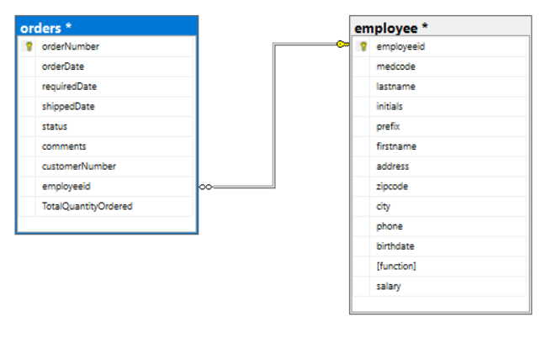
Relaties
We hebben nu net een relatie gevonden tussen de tabellen en deze benut om informatie te combineren.
Alle tabellen in een database kunnen op een of andere manier uiteindelijk altijd aan elkaar worden verbonden.

Slide 8
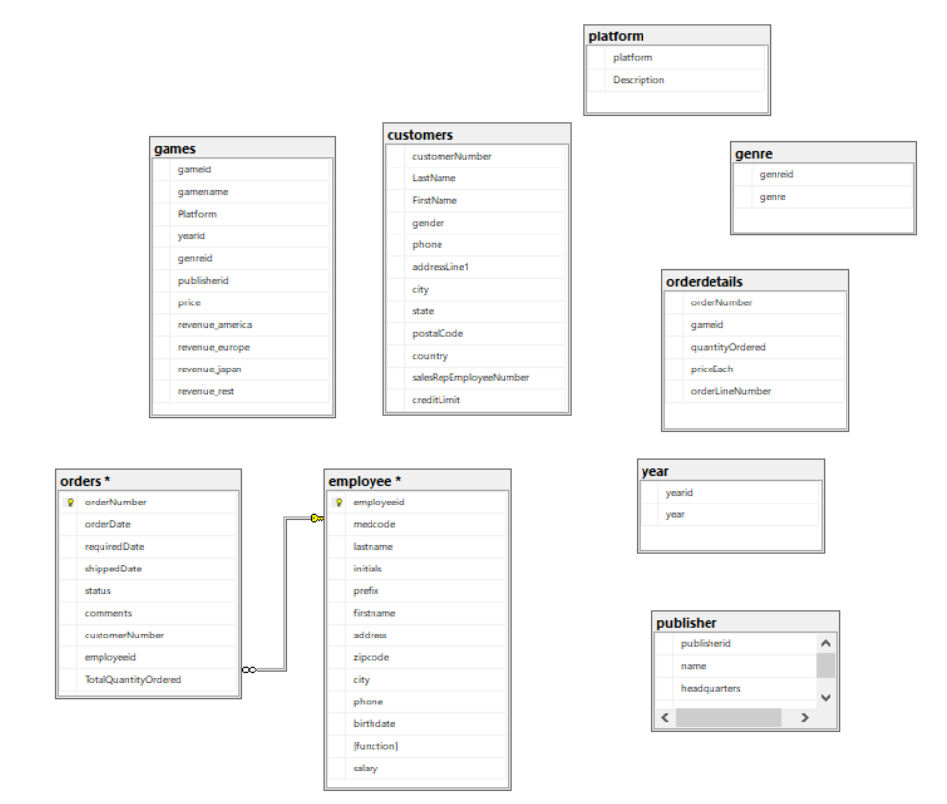
Relaties
Die relaties kan je duidelijk maken in een database diagram waarin al je tabellen zijn opgenomen.

Slide 9
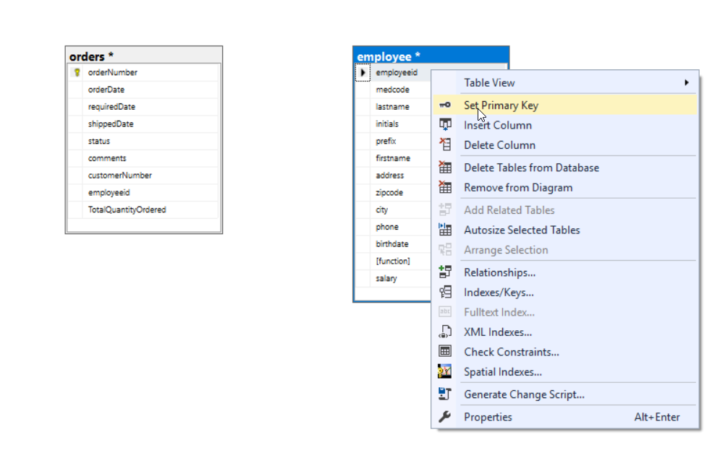
Relaties
Eerst moet je uitzoeken welk veld elke record bijzonder maakt in een tabel.
Een specifieke bestelling kunnen we bijvoorbeeld identificeren aan een bestelnummer.
En een specifieke werknemer kunnen we dan weer identificeren aan het personeelsnummer.
Want er kunnen meerdere Henks in het bedrijf zijn, maar slechts 1 van die Henks heeft het personeelsnummer 106.
De velden van het personeelsnummer, bestelnummer of artikel-id noemen we de unieke sleutel / primary key van een tabel.
Opdracht: Wijs nu voor elke tabel de primary key aan.

Slide 10
Relaties
Voor elke record in de tabel employee bevat het veld employeeid
steeds de unieke waarde.
Het employeeid vinden we alleen ook terug in de tabel orders.
Maar in die tabel is het niet de unieke waarde waaraan we steeds een order herkennen. Dat is het namelijk het ordernumber al.
In de tabel orders is het veld employeeid een vreemde sleutel. Dit wilt zeggen dat het een unieke waarde bevat uit een andere tabel. Namelijk de unieke waarde uit de tabel employee. Door een vreemde sleutel en primaire sleutel aan elkaar te verbinden krijgen we een overzicht van de relaties binnen onze database.

Slide 11
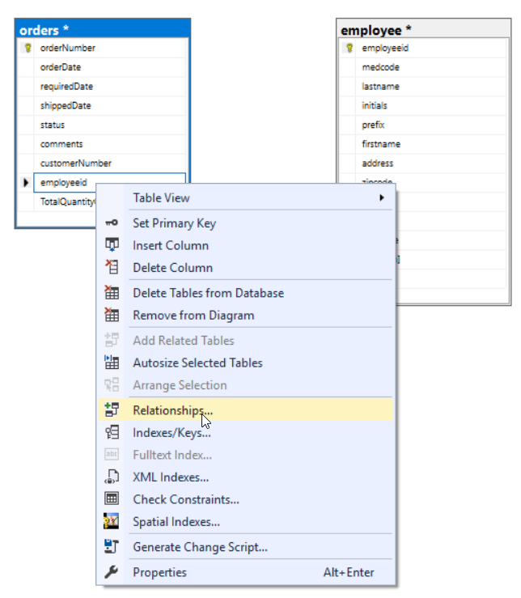
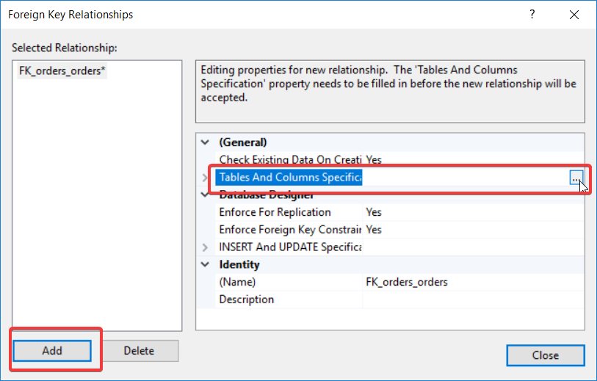
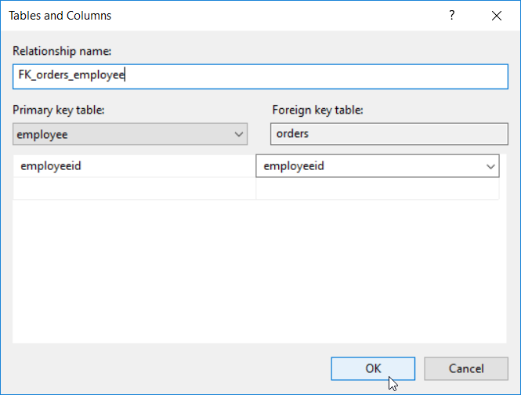
Relaties
Opdracht: Probeer alle relaties binnen de database in kaart te brengen

Slide 12
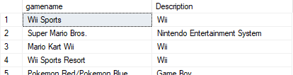
HUISWERK
Maak een query die voor elke game ook de omschrijving van het platform laat zien.

Slide 13
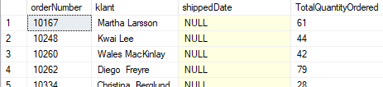
HUISWERK
Laat van alle orders de bijbehorende klantnaam zien, de verzenddatum en het aantal bestelde artikelen per order. De query wordt oplopend gesorteerd op de verzenddatum (de nog niet verzonden orders staan nu bovenaan zodat GraafschapGames kan zien hoeveel orders er nog geleverd moeten worden).

Slide 14
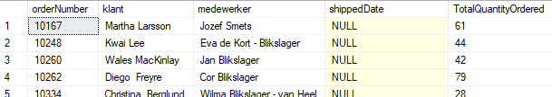
HUISWERK
Wijzig de vorige query zodat je naast de klantnaam ook de naam van de medewerker ziet. GraafschapGames weet dan meteen wie er verantwoordelijk is voor de verzending:

Slide 15
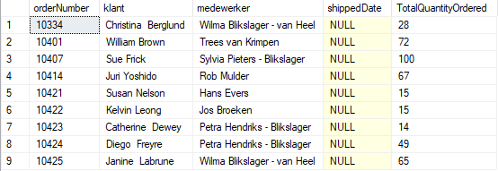
HUISWERK
GraafschapGames vindt het toch handiger als ze alleen de lijst krijgen met openstaande orders. Er staan nu bijvoorbeeld ook gecancelde orders tussen. Hoe zou je de voorgaande query kunnen aanpassen zodat alleen de openstaande orders zichtbaar worden gemaakt?

